Slide 1
탐색적 데이터 분석
평 가 작 업 지 시 서
[2001010511_21v4]
📌 제출 방법 : 학사시스템 능력 평가 게시판 및 GitHub Repository → 본인 Branch Push
이름 : 김수완
수행날짜 : 2026-07-28
Branch 이름 (영문) : KimSuWan
📂 업로드 파일 11_탐색적데이터분석_이름.pptx, README.md, ipynb파일
🔗 Repository https://github.com/seokssaem/bigdata-2026.git

Slide 2
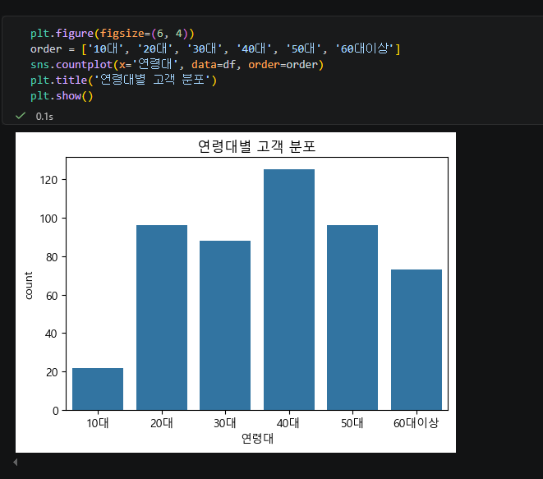
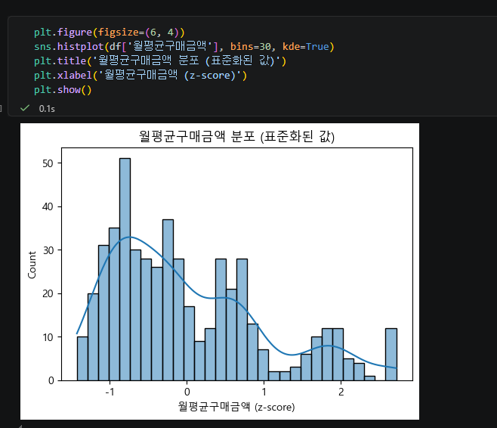
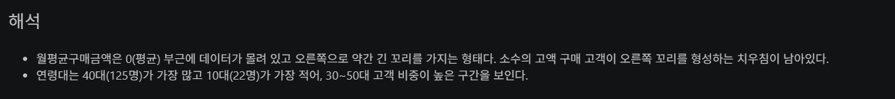
2. 단변량 / 분포 시각화

Slide 3
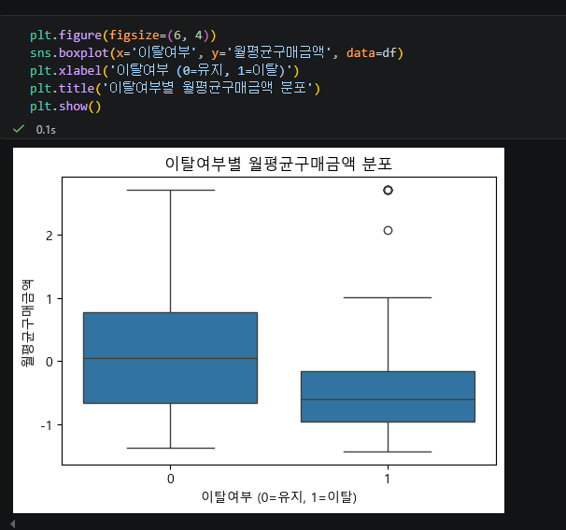
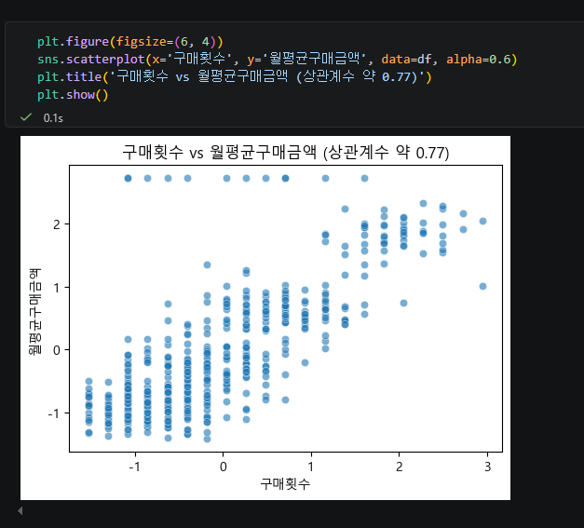
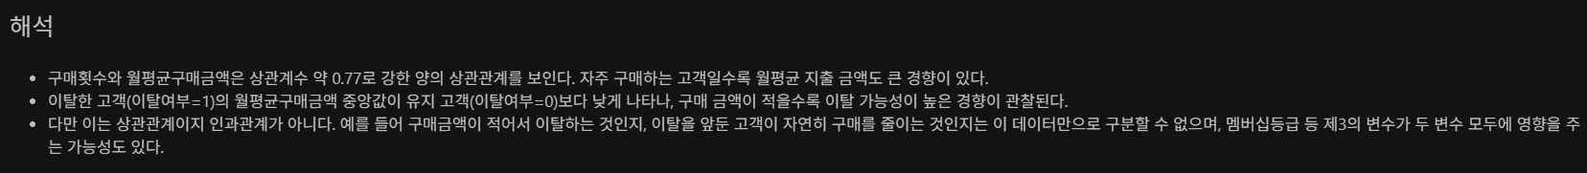
3. 상관관계 및 이변량 분석

Slide 4
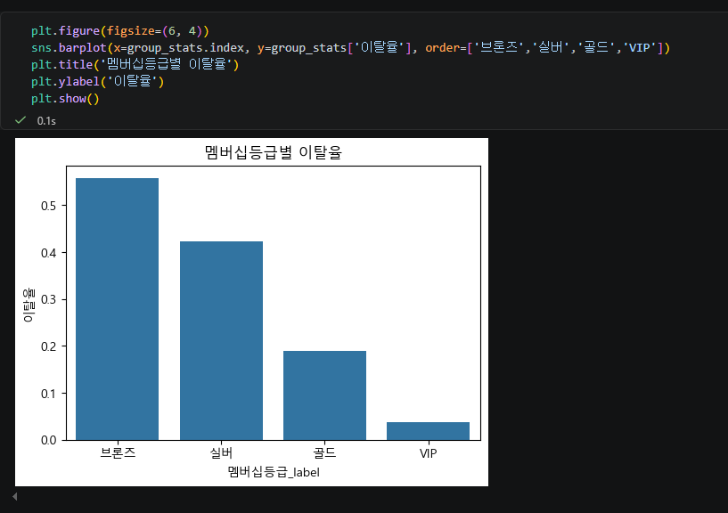
4. 그룹별 비교 분석 및 인사이트 도출

Slide 5
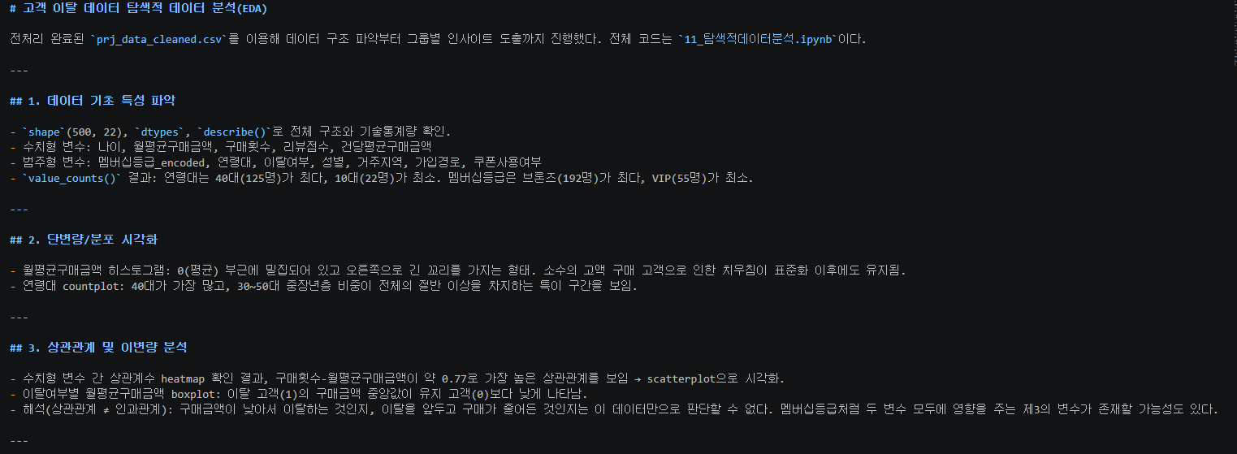
README

Slide 6
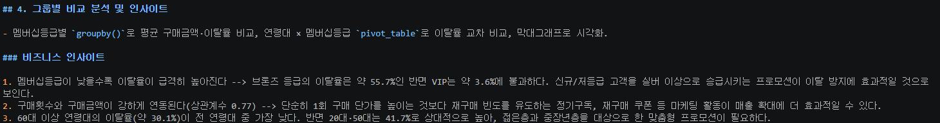
README

